Slide 1
Geometria na płaszczyźnie kartezjańskiej
Wektory w układzie współrzędnych

Slide 2
Wektor w geometrii analitycznej na płaszczyźnie
Współrzędne wektora obliczmy odejmując od współrzędnych końca wektora odpowiednie współrzędne początku.
Na płaszczyźnie na przykład
$A=(x_{A},y_{A})$ i $B=(x_{B},y_{B})$
Współrzędne wektora $\vec{AB}$ : $\vec{AB}=\left[x_{B}−x_{A},y_{B}−y_{A}\right]$

Slide 3
Współrzędne wektora $\vec{v }$: $\vec{v}=\left[x_{v},y_{v}\right]$ , gdzie $x_{v}=x_{B}−x_{A }$, $y_{v}=y_{B}−y_{A }$
Przykład
y
•B=(4,2)
x
• A=(-5,-3)
$$\vec{AB}=\left[9,5\right]$$

Slide 4
Długość wektora
Długość wektora to pierwiastek z sumy kwadratów jego współrzędnych
Długość wektora $\vec{AB}$ to długość odcinka o końcach $A=(x_{A},y_{A})$, $B=(x_{B},y_{B})$ .
Zatem $\left|\vec{AB}\right|=\left|AB\right|$

Slide 5
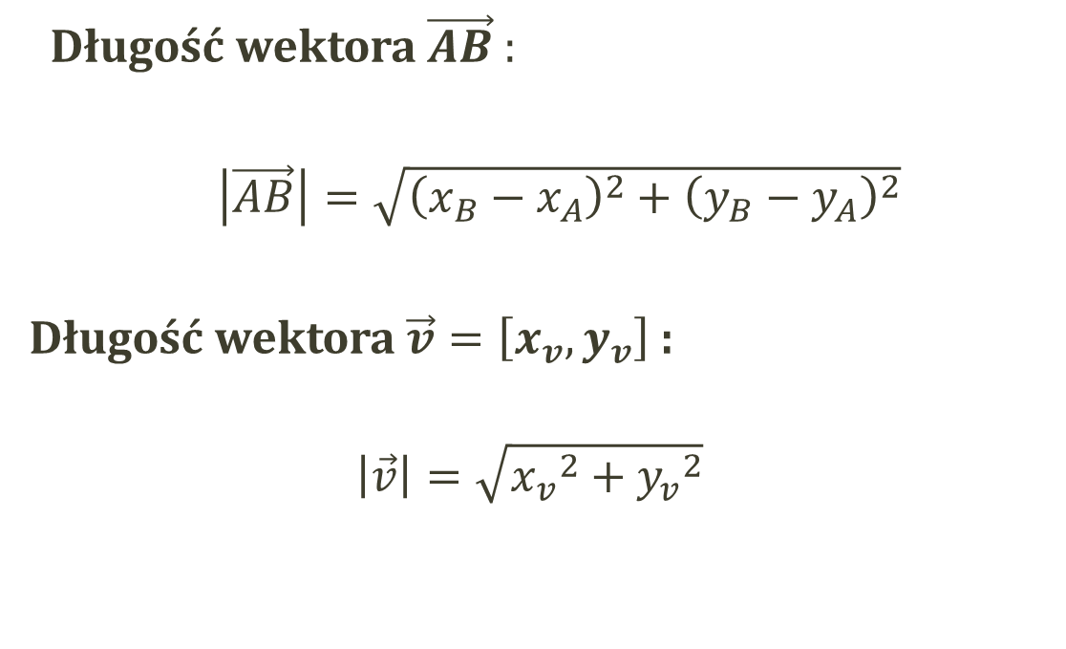
Długość wektora
Długość wektora $\vec{AB}$ :
$\left|\vec{AB}\right|=\sqrt{{\left(x_{B}−x_{A}\right)}^{2}+{\left(y_{B}−y_{A}\right)}^{2}}$
Długość wektora $\vec{v}=\left[x_{v},y_{v}\right]$ :
$$\left|\vec{v}\right|=\sqrt{{x_{v}}^{2}+{y_{v}}^{2}}$$

Slide 6
Równość wektorów
Dwa wektory są równe, gdy mają odpowiednie współrzędne równe.
y
B
D
$$\vec{u}$$
$$\vec{v}$$
A
C
O
x

Slide 7

Równość wektorów
Niech dane będą wektory:
$$\vec{u}=\left[u_{x},u_{y}\right]$$
$$\vec{v}=\left[v_{x},v_{y}\right]$$
Wówczas
$$\vec{u}=\vec{v}⇔\left\{\begin{aligned}u_{x}=v_{x} \\ u_{y}=v_{y}\end{aligned}\right.$$

Slide 8
Wektory przeciwne
Dwa wektory są przeciwne, gdy ich odpowiednie współrzędne są liczbami przeciwnymi.
y
B
D
$$\vec{u}$$
$$\vec{v}$$
A
C
O
x

Slide 9
Wektory przeciwne
Niech dane będą wektory:
$$\vec{u}=\left[u_{x},u_{y}\right]$$
$$\vec{v}=\left[v_{x},v_{y}\right]$$
Wówczas
$$\vec{u}=−\vec{v}⇔\left\{\begin{aligned}u_{x}=−v_{x} \\ u_{y}=−v_{y}\end{aligned}\right.$$

Slide 10
Działania na wektorach
Suma wektorów
Jeżeli
$$\vec{a}=\left[a_{x},a_{y}\right] i \vec{b}=\left[b_{x},b_{y}\right]$$
to
$$\vec{a}+\vec{b}=\left[a_{x}+b_{x},a_{y}+b_{y}\right]$$
Różnica wektorów
Jeżeli
$$\vec{a}=\left[a_{x},a_{y}\right] i \vec{b}=\left[b_{x},b_{y}\right]$$
to
$$\vec{a}−\vec{b}=\left[a_{x}−b_{x},a_{y}−b_{y}\right]$$

Slide 11

Iloczyn wektora przez liczbę
Jeżeli
$\vec{a}=\left[a_{x},a_{y}\right]$ i $k∈R$,
to
$k∙\vec{a}=\left[{k∙a}_{x},{k∙a}_{y}\right]$

Slide 12

Iloczyn skalarny wektorów
Jeżeli
$$\vec{u}=\left[u_{x},u_{y}\right] i \vec{v}=\left[v_{x},v_{y}\right]$$
to
$$\vec{u}∘\vec{v}=u_{x}∙v_{x}+u_{y}∙v_{y}$$

Slide 13
Wektory prostopadłe
Dwa wektory są prostopadłe wtedy i tylko wtedy, gdy ich iloczyn skalarny jest równy zero.
$\vec{u}⊥\vec{v}⇔\vec{u}∘\vec{v}=0⇔u_{x}v_{x}+u_{y}v_{y}=0$

Slide 14
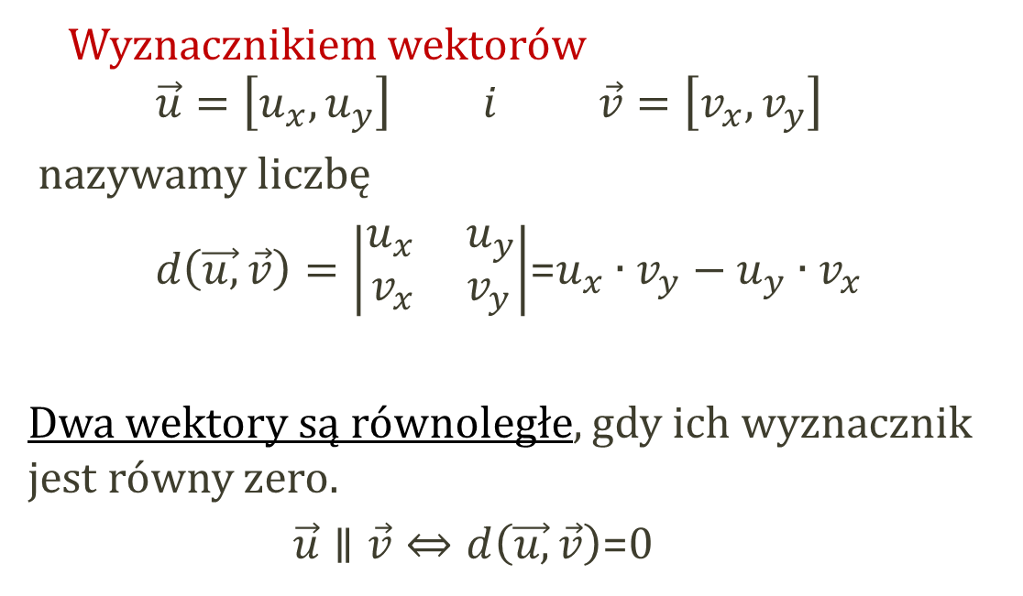
Wektory równoległe
Wyznacznikiem wektorów $\vec{u}=\left[u_{x},u_{y}\right] i \vec{v}=\left[v_{x},v_{y}\right]$
nazywamy liczbę
$d\left(\vec{u,}\vec{v}\right)=\left|\begin{aligned}u_{x} u_{y} \\ v_{x} v_{y}\end{aligned}\right|$=$u_{x}∙v_{y}−u_{y}∙v_{x}$
Dwa wektory są równoległe, gdy ich wyznacznik jest równy zero.
$\vec{u}∥\vec{v}⇔d\left(\vec{u,}\vec{v}\right)$=0

Slide 15
Kąt między wektorami
Kątem między dwoma niezerowymi wektorami $\vec{u} i \vec{v}$nazywamy kąt wypukły, którego jedno ramię ma kierunek i zwrot wektora $\vec{u}$ , a drugie ramię, kierunek i zwrot wektora $\vec{v}$.
$cos\left(∢\left(\vec{u}, \vec{v}\right)\right)=\frac{\vec{u}∘\vec{v}}{\left|\vec{u}\right|∙\left|\vec{v}\right|}$
$$\vec{v}$$
$$α$$
$$\vec{u}$$

